Slide 1
UNIVERSIDADE ABERTA DO SITEMA ÚNICO DE SAÚDE UNIVERSIDADE FEDERAL DE PELOTAS ESPECIALIZAÇÃO EM SAÚDE DA FAMILIA MODALIDADE À DISTÂNCIA TURMA 5 TRABALHO DE CONCLUÇÃO DE CURSO QUALIFICAÇÃO DA ATENÇÃO AO PRÉ-NATAL E PUERPÉRIO NA UBS/ESF SANTO HILÁRIO – COCAL/PI AUTOR: ARIANNA MALLEA GARCIA PELOTAS/RS 2015

Slide 2
INTRODUÇÃO
• Cocal – PI: 27.274 habitantes, censo 2010, (IBGE, 2014);
• 14 UBS e 14 ESF;
• 1 Hospital Municipal;
• 1 CAPS;
• 1 NASF;
• 1 SAMU;
• 1 Centro de Fisioterapia;
• 1 Central de Regulação.

Slide 3
INTRODUÇÃO
• UBS/ESF SANTO HILÁRIO
Localizada na zona rural;
Composta por 1 médico, 1 enfermeiro, 1 técnico em enfermagem, 1 auxiliar de enfermagem e 7 agentes comunitários e uma zeladora;
População adstrita: 1600 pessoas, distribuídas em 402 famílias

Slide 4
INTRODUÇÃO
SITUAÇÃO DA AÇÃO PROGRAMÁTICA ANTES DA INTERVENÇÃO
A UBS tinha uma situação crítica em relação a saúde da gestante e puérpera, já que primeiramente não tinha estrutura física adequada, a equipe encontrava-se sem médico a muito tempo, e os registros dos atendimentos anteriores estavam desatualizados.

Slide 5
INTRODUÇÃO
• A ação programática:
A Atenção ao Pré-natal e ao Puerpério, tendo em conta que é uma das ações programáticas fundamentais do sistema de saúde, é fundamental para o desenvolvimento da sociedade por isso uma assistência pré-natal adequada, com a detecção e a intervenção precoce das situações de risco, bem com um sistema ágil de referência hospitalar, além da qualificação da assistência ao parto, são os grandes determinantes dos indicadores de saúde relacionados à mãe e ao bebê que tem o potencial de diminuir as principais causas de mortalidade materna e neonatal.

Slide 6
OBJETIVO
Melhorar a atenção em saúde das gestantes e puérperas da UBS/ESF Santo Hilário.

Slide 7
METODOLOGIA
DETALHAMENTO DAS AÇÕES
As ações foram planejadas para serem desenvolvidas num período de 16 semanas e nos quatro eixos pedagógicos:
• Monitoramento e avaliação.
Toda a ação desenvolvida foi acompanhada e monitorada pelo médico e o enfermeiro ao longo das 16 semanas.

Slide 8
METODOLOGIA
DETALHAMENTO DAS AÇÕES
• Organização e gestão do serviço.
Foi a mais qualificada e de acordo com as necessidades da população.
• Engajamento público.
Foram desenvolvidas ações educativas, de prevenção e promoção de saúde.

Slide 9
METODOLOGIA
DETALHAMENTO DAS AÇÕES
• Qualificação da prática clínica
Todos os profissionais envolvidos foram capacitados para o desenvolvimento correto da intervenção.

Slide 10
METODOLOGIA
LOGÍSTICA
Adotou-se o Caderno de Atenção Básica de Atenção ao Pré-natal de Baixo Risco do Ministério da Saúde, 2013 e o Manual Técnico de Pré-natal e Puerpério do Ministério da Saúde, 2012. Utilizamos o prontuário da gestante, assim como a ficha espelho e planilha de coleta de dados disponibilizadas pelo curso.

Slide 11
OBJETIVOS, METAS E RESULTADOS
• Objetivo 1: Ampliar a cobertura do Programa de Pré-natal e Puerpério.
Pré-natal
• Meta 1.1: Alcançar 100% de cobertura das gestantes cadastradas no Programa de Pré-natal da unidade de saúde.

Slide 12
OBJETIVOS, METAS E RESULTADOS
Puerpério
• Meta 1.1: Garantir a 100% das puérperas cadastradas no programa de Pré-Natal e Puerpério da Unidade de Saúde consulta puerperal antes dos 42 dias após o parto.

Slide 13
OBJETIVOS, METAS E RESULTADOS
• Objetivo 2: Melhorar a qualidade da atenção ao pré-natal e puerpério realizado na unidade.
Pré-natal
• Meta 2.1: Garantir a 100% das gestantes o ingresso no Programa de Pré-Natal no primeiro trimestre de gestação.

Slide 14
OBJETIVOS, METAS E RESULTADOS
• Meta 2.2: Realizar pelo menos um exame ginecológico por trimestre em 100% das gestantes.

Slide 15
OBJETIVOS, METAS E RESULTADOS
• Meta 2.3: Realizar pelo menos um exame de mamas em 100% das gestantes.
• Meta 2.4: Garantir a 100% das gestantes a solicitação de exames laboratoriais de acordo com protocolo.
• Meta 2.5: Garantir a 100% das gestantes a prescrição de sulfato ferroso e ácido fólico conforme protocolo.

Slide 16
OBJETIVOS, METAS E RESULTADOS
• Meta 2.6: Garantir que 100% das gestantes estejam com vacina antitetânica em dia.
• Meta 2.7: Garantir que 100% das gestantes estejam com vacina contra hepatite B em dia.
• Meta 2.8: Realizar avaliação da necessidade de atendimento odontológico em 100% das gestantes durante o pré-natal.

Slide 17
OBJETIVOS, METAS E RESULTADOS
• Meta 2.9: Garantir a primeira consulta odontológica programática para 100% das gestantes cadastradas.

Slide 18
OBJETIVOS, METAS E RESULTADOS
Puerpério
• Meta 2.1: Examinar as mamas em 100% das puérperas cadastradas no Programa.
• Meta 2.2: Examinar o abdome em 100% das puérperas cadastradas no Programa.
• Meta 2.3: Realizar exame ginecológico em 100% das puérperas cadastradas no Programa.

Slide 19
OBJETIVOS, METAS E RESULTADOS
• Meta 2.4: Avaliar o estado psíquico em 100% das puérperas cadastradas no Programa.
• Meta 2.5: Avaliar intercorrências em 100% das puérperas cadastradas no Programa.

Slide 20
OBJETIVOS, METAS E RESULTADOS
• Meta 2.6: Prescrever a 100% das puérperas um dos métodos de anticoncepção.

Slide 21
OBJETIVOS, METAS E RESULTADOS
• Objetivo 3: Aumentar a adesão ao pré-natal e puerpério.
Pré-natal
• Meta 3.1: Realizar busca ativa de 100% das gestantes faltosas às consultas de pré-natal.
Puerpério
• Meta 3.1: Realizar busca ativa em 100% das puérperas que não realizaram a consulta de puerpério até 30 dias após o parto.

Slide 22
OBJETIVOS, METAS E RESULTADOS
• Objetivo 4: Melhorar registro das informações do pré-natal e puerpério.
Pré-natal
• Meta 4.1: Manter registro na ficha espelho de pré-natal/vacinação em 100% das gestantes.
Puerpério
• Meta 4.1: Manter registro na ficha de acompanhamento do Programa 100% das puérperas.

Slide 23
OBJETIVOS, METAS E RESULTADOS
• Objetivo 5: Mapear as gestantes e puérperas em situação de risco.
Pré-natal
• Meta 5.1: Avaliar risco gestacional em 100% das gestantes.
Puerpério
• Meta 5.1: Orientar 100% das puérperas cadastradas no Programa sobre os cuidados do recém-nascido.

Slide 24
OBJETIVOS, METAS E RESULTADOS
• Meta 5.2: Orientar 100% das puérperas cadastradas no Programa sobre aleitamento materno exclusivo.
• Meta 5.3: Orientar 100% das puérperas cadastradas no Programa sobre planejamento familiar.

Slide 25
OBJETIVOS, METAS E RESULTADOS
• Objetivo 6: Realizar a promoção da saúde no pré-natal e puerpério.
Pré-natal
• Meta 6.1: Garantir a 100% das gestantes orientação nutricional durante a gestação.
• Meta 6.2: Promover o aleitamento materno junto a 100% das gestantes.

Slide 26
OBJETIVOS, METAS E RESULTADOS
• Meta 6.3: Orientar 100% das gestantes sobre os cuidados com o recém-nascido (teste do pezinho, decúbito dorsal para dormir).
• Meta 6.4: Orientar 100% das gestantes sobre anticoncepção após o parto.
• Meta 6.5: Orientar 100% das gestantes sobre os riscos do tabagismo e do uso de álcool e drogas na gestação.
• Meta 6.6: Orientar 100% das gestantes sobre higiene bucal.

Slide 27
OBJETIVOS, METAS E RESULTADOS
Puerpério
• Meta 6.1: Orientar 100% das puérperas cadastradas no Programa sobre os cuidados do recém-nascido.
• Meta 6.2: Orientar 100% das puérperas cadastradas no Programa sobre aleitamento materno exclusivo.
•Meta 6.3: Orientar 100% das puérperas cadastradas no Programa sobre planejamento familiar.

Slide 28
RESULTADOS
100% das gestantes foram cadastradas na UBS e estão com seus registros atualizados, o 92,9% delas ingressaram no programa no primeiro trimestre da gestação e o 100% das puérperas estão com consulta até os 42 dias após o parto. Todas as gestantes encontram-se com avaliação de risco, exame de mamas feito, solicitação de exames laboratoriais, prescrição de acido fólico e sulfato ferroso, vacinação em dia e registro na ficha espelho de pré-natal e vacinação.

Slide 29
RESULTADOS
O 85,7% das gestantes estão com primeira consulta odontológica. Todas as puérperas tiveram as mamas e o abdome examinados . As gestantes e as puérperas foram orientados sobre aleitamento materno, cuidados com o recém-nascido, sobre higiene bucal, e sobre anticoncepção após o parto.

Slide 30
DISCUSSÃO
• Permitiu que a equipe ficasse mais unida.
• Promoveu o trabalho integrado do médico, da enfermeira, do técnico de enfermagem, da auxiliar de enfermagem e dos ACS.
• Aumento o nível de responsabilidade de cada integrante do equipe para uma assistência de qualidade as usuárias.
• A capacitação aumentou o nível profissional de cada integrante da equipe

Slide 31
DISCUSSÃO
• Conseguimos organizar melhor nosso trabalho
• Permitiu a atualização constante dos registros.
• Facilitou a melhoria do acolhimento das gestantes e puérperas.
• Logrou-se apoio para priorizar os atendimentos.
• Facilitou-se a realização de atividades em grupo, como as palestras educativas, nas quais foram desenvolvidas atividades de promoção e prevenção de saúde.

Slide 32
MUDANÇAS
• Ampliar o processo de conscientização da comunidade em relação a necessidade de priorização da atenção as gestantes e puérperas.
• Ampliar e manter o cadastro e, consequentemente, a cobertura de atenção.
• Implementar o projeto de intervenção em outros programas da UBS

Slide 33
REFLEXÃO CRITICA SOBRE O CURSO
• O curso tem sido uma ferramenta muito importante para meu desenvolvimento tanto profissional como pessoal, pois além de reforçar meus conhecimentos sobre o pré-natal e puerpério, ajudou-me a conhecer a importância do trabalho em equipe, para o adequado funcionamento da Estratégia de Saúde da Família durante a intervenção.

Slide 34
REFLEXÃO CRITICA SOBRE O CURSO
• Ao longo do curso pude compreender melhor a estrutura e funcionamento das Unidades Básicas de Saúde, os princípios e as funções de cada membro da equipe. Posso dizer que o curso Especialização em Saúde da Família foi uma experiência única e inesquecível. Reconheço o trabalho de todos aqueles que fizeram possível o desenvolvimento do mesmo.

Slide 35
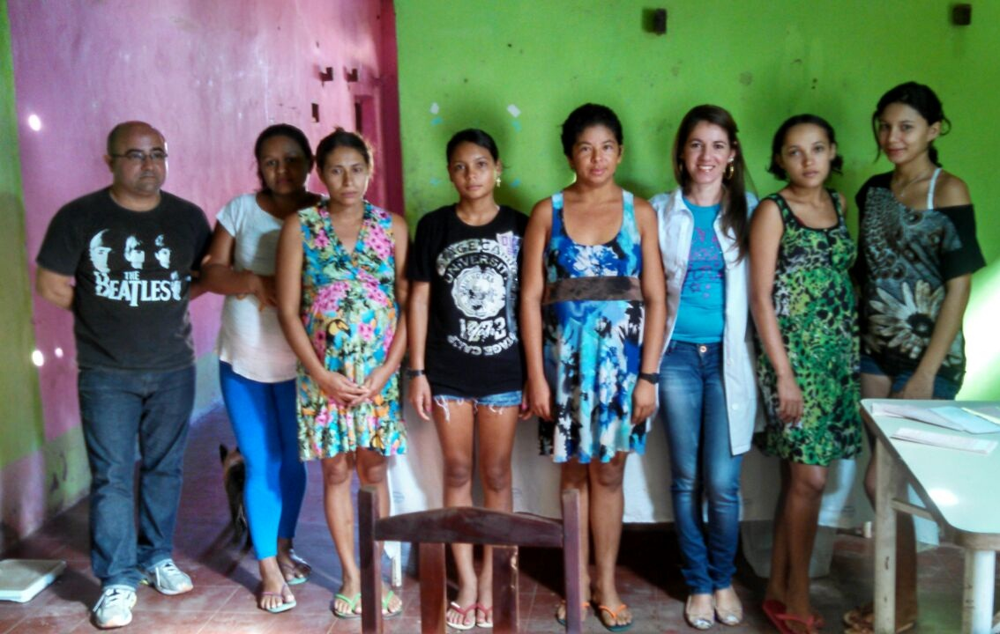

Slide 36
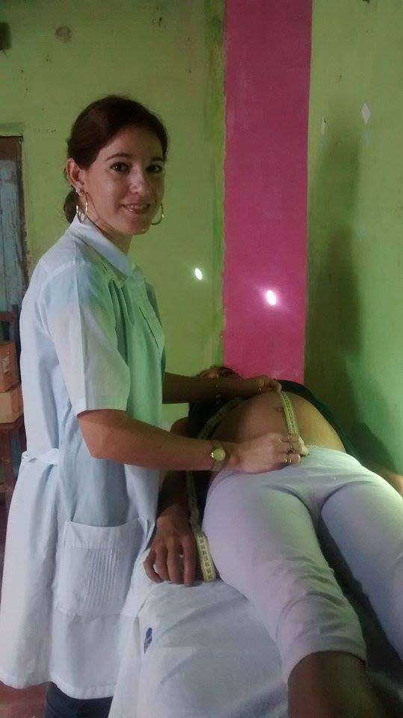

Slide 37
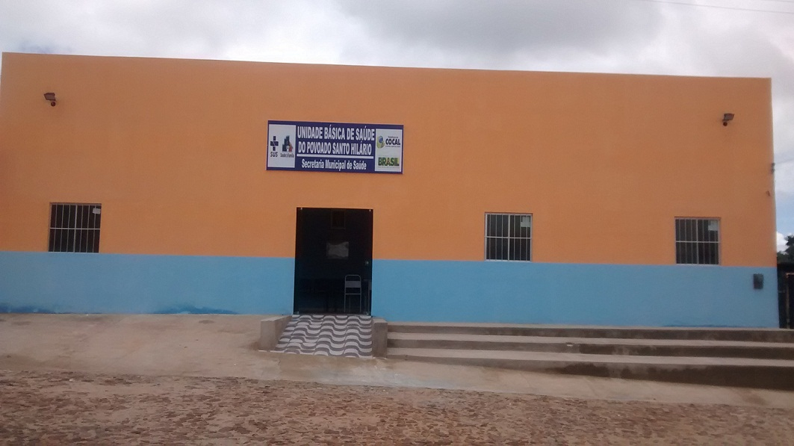

Slide 38
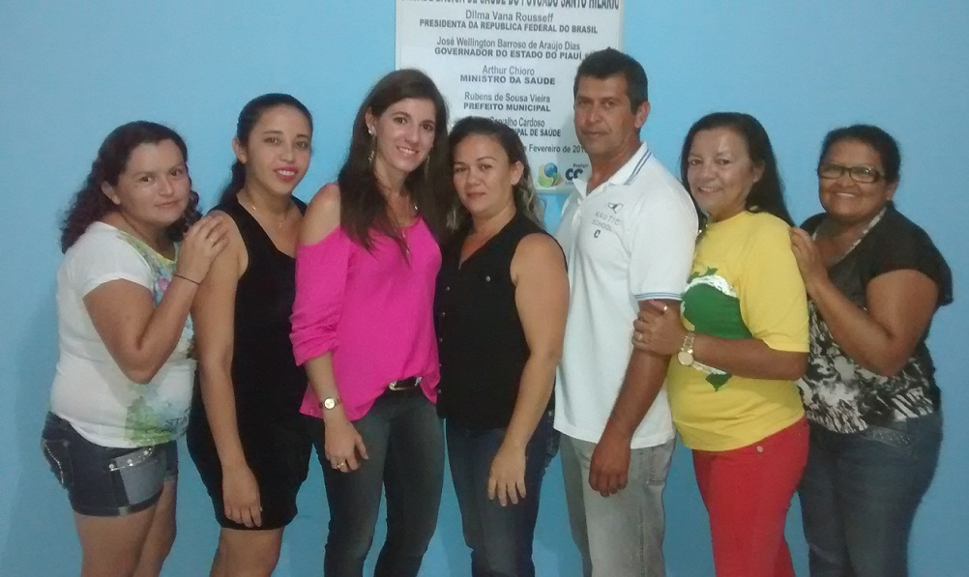

Slide 39
OBRIGADa

